Slide 1
ГОВЬСҮМБЭР АЙМГИЙН
БАЯНТАЛ СУМ
2020.08.03

Slide 2
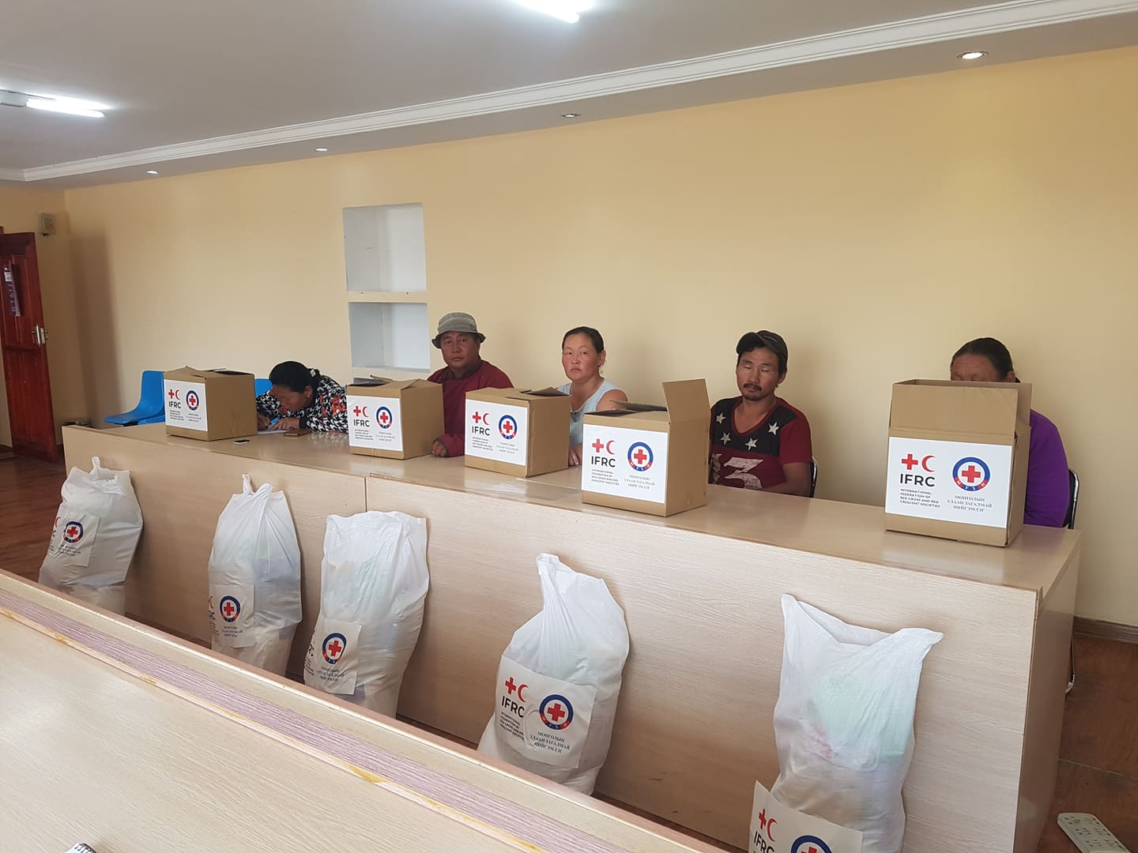
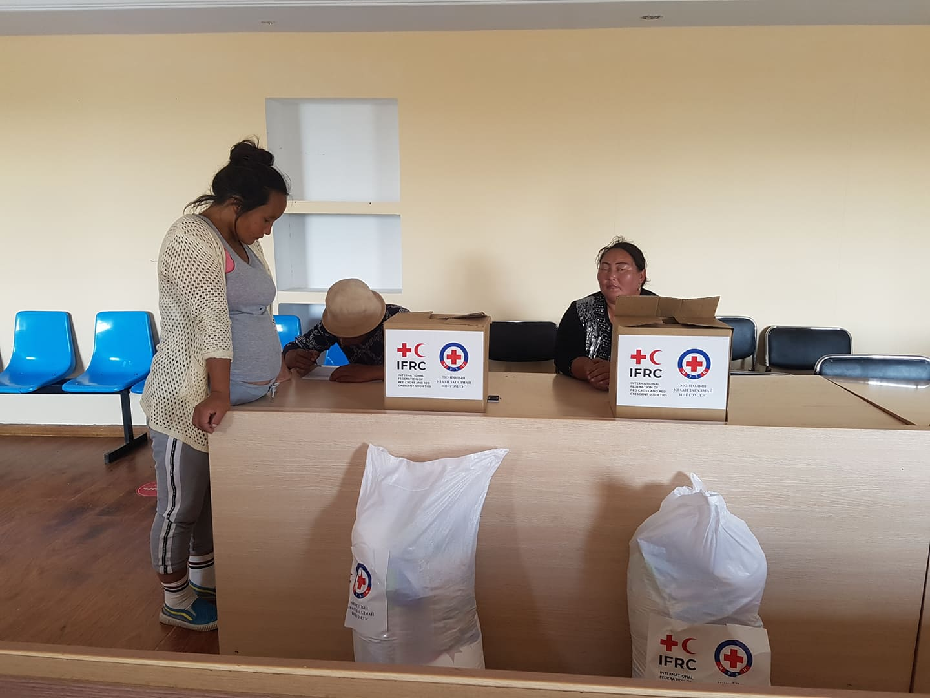
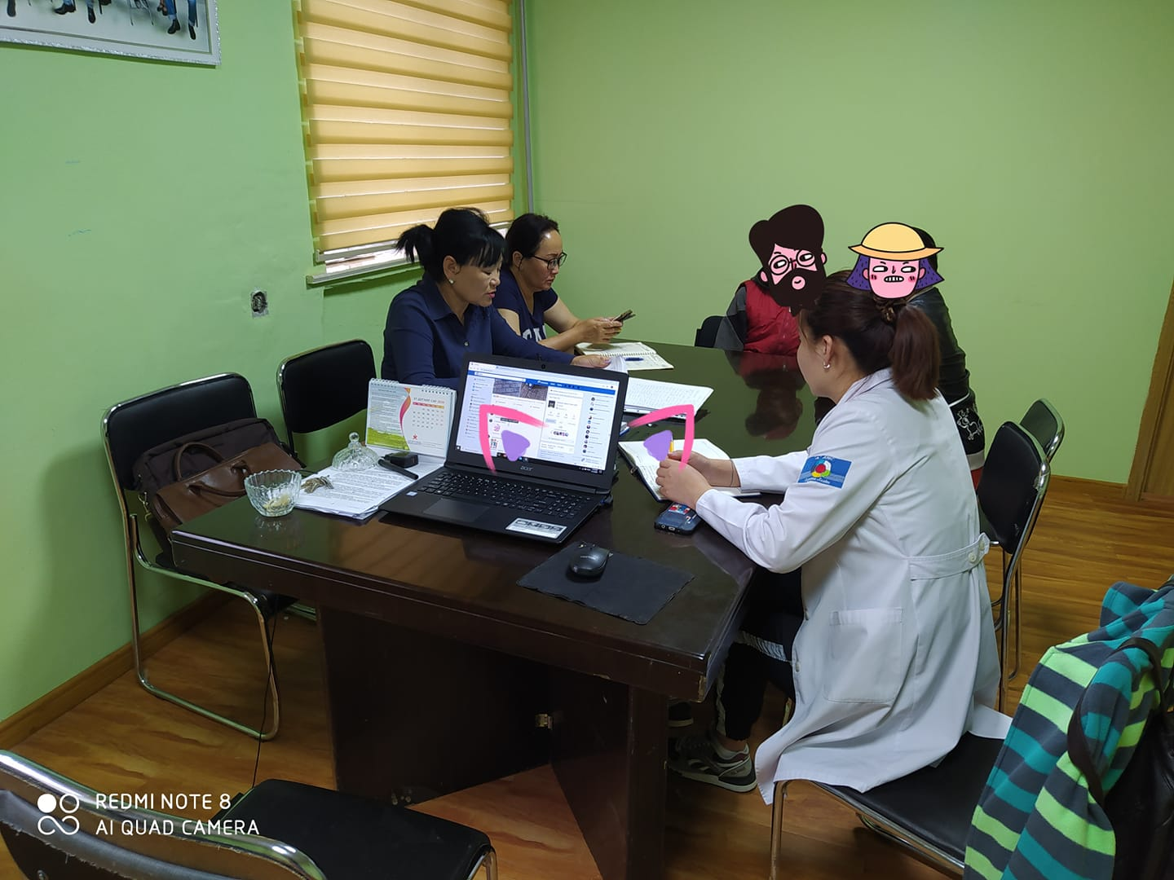
Удирдлага зохион байгуулалтын хүрээнд:
Улаан загалмайн тусламжид сумын зорилтод бүлгийн 10 өрхийг хамруулан тусламжийн барааг олгосон байна.
Сумын хамтарсан багийн хурлыг 2 удаа зохион байгуулж тодорхой асуудлыг хэлэлцэн ажиллаж байна.

Slide 3
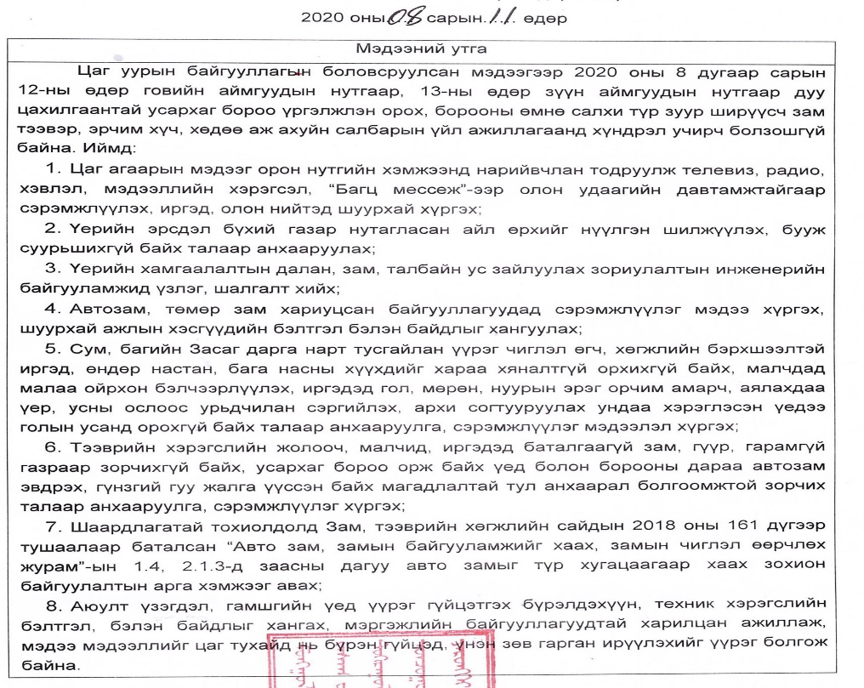
Удирдлага зохион байгуулалтын хүрээнд:
Цаг агаарын сэрэмжлүүлэг мэдээг малчин болон мал бүхий 111 өрхийн гар утсанд мессежээр илгээж мэдээлэл хүргэн ажиллаа .

Slide 4
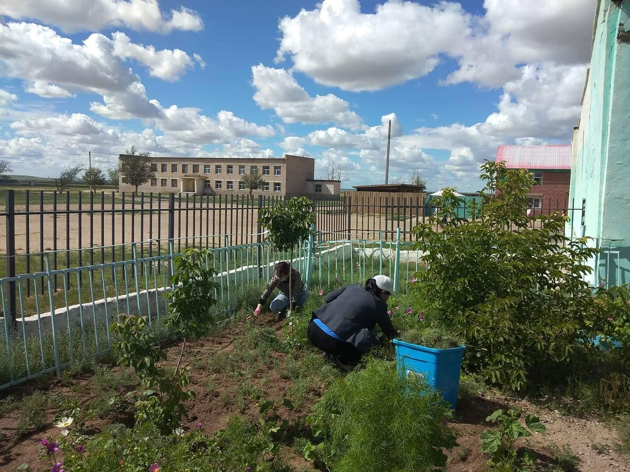
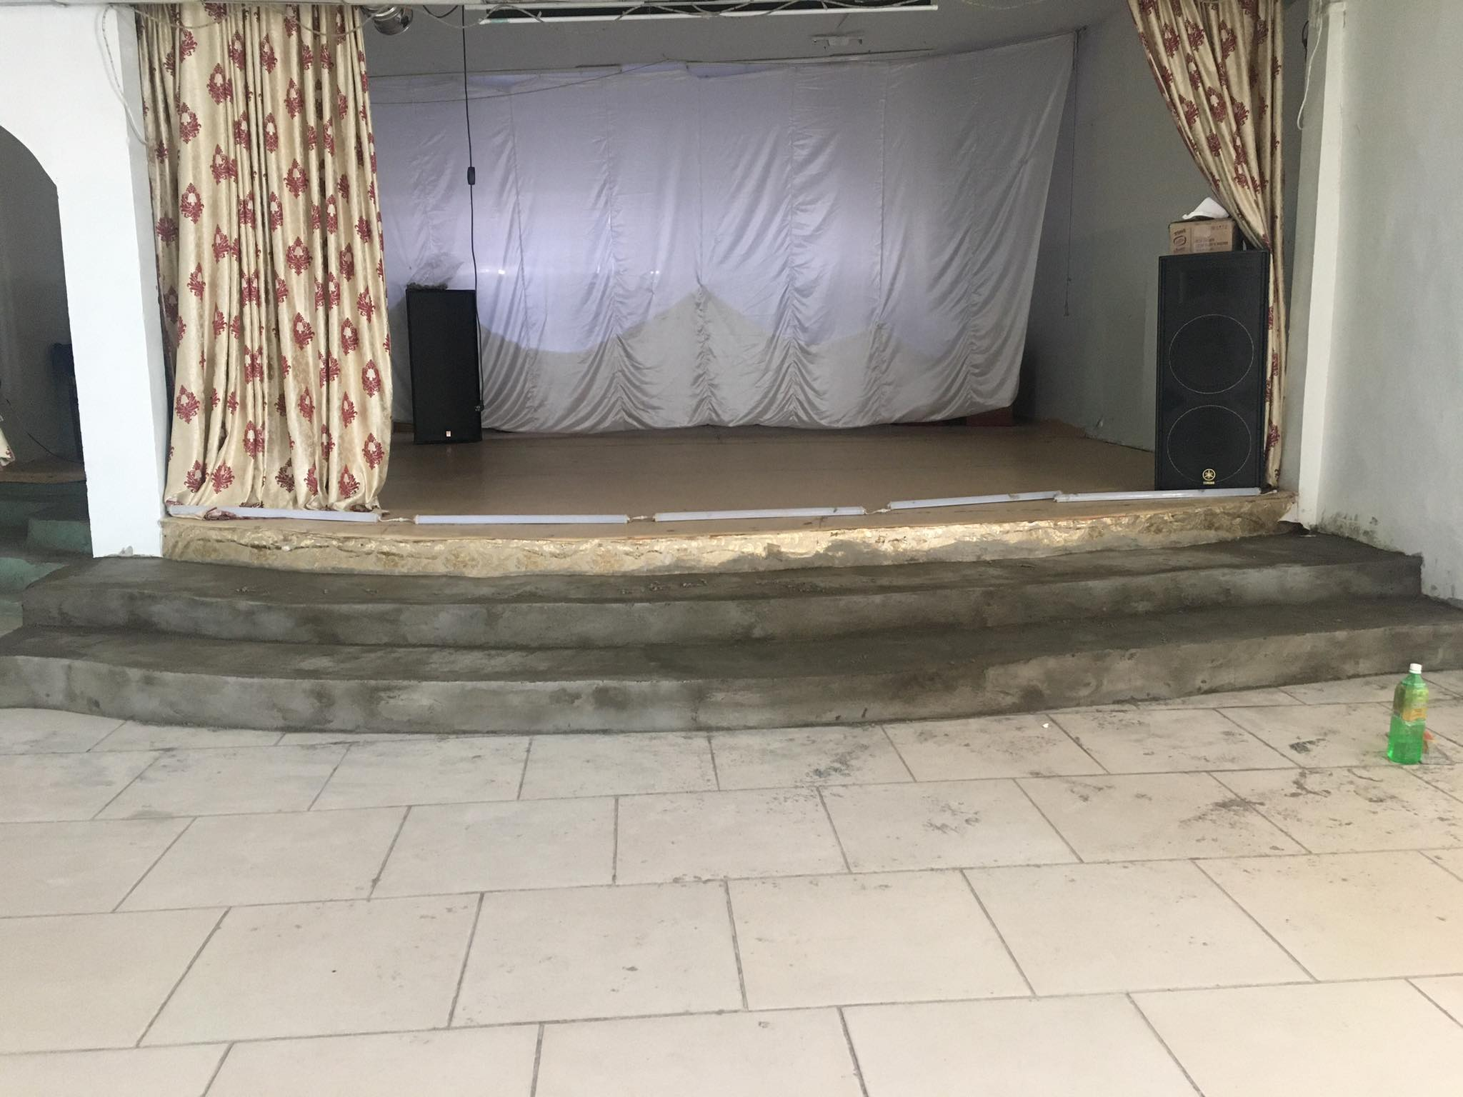
Боловсрол, Эрүүл мэнд, Соёлын салбарын хүрээнд:
Сумын төсвийн байгууллагууд хашаан доторх зэрлэг ургамалыг түүж ,ойр орчмынхоо цэвэрлэгээг хийсэн. Соёлын төв нь цахимаар соёлын биет бус өвийн талаар танилцуулан ажиллаж байгаа бөгөөд заалны тайзны шатыг шинээр өрж өнгөлөгөөг хийж дууссгасан байна.

Slide 5
Боловсрол, Эрүүл мэнд, Соёлын салбарын хүрээнд:

Slide 6
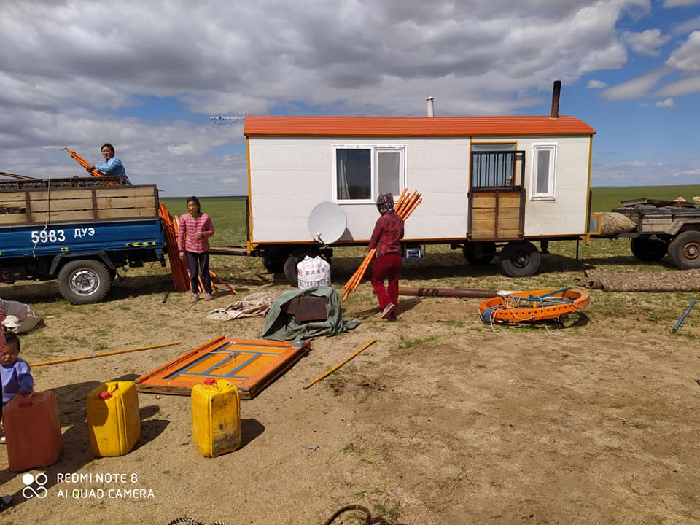
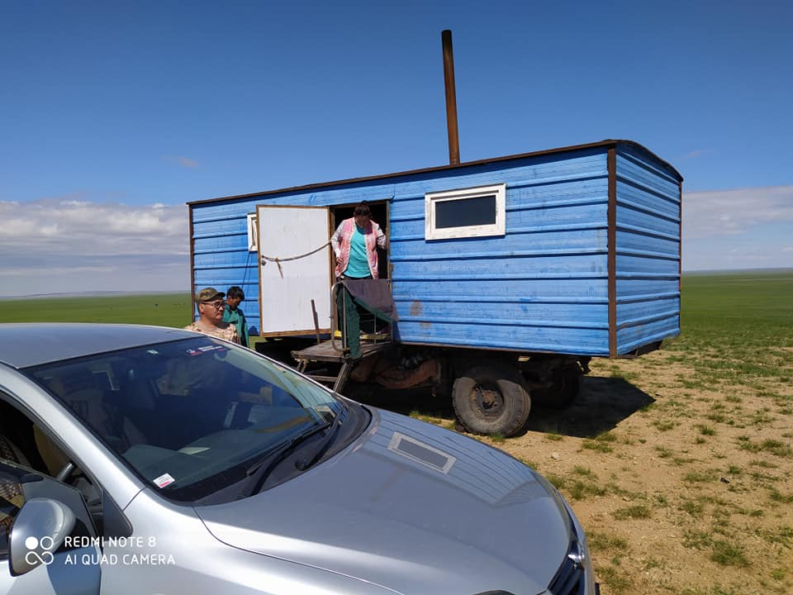
Хөдөө аж ахуй, мал эмнэлэгийн салбарын хүрээнд:
Сумын Засаг даргын А/82 тоот захирамжаар “Өвөлжилтийн бэлэн байдлыг хангах” ажлын хэсэг томилогдон ажиллаж байна. Мөн аймгийн Засаг даргын 01/01 албан даалгаврын дагуу ажлын төлөвлөгөө гарган сумын Засаг даргаар батлуулан хэрэгжилтийг ханган ажиллаж байгаа бөгөөд 14 хоног тутамд төлөвлөгөөний биелэлтийг гаргаж танилцуулж байх үүргийг өгсөн байна.
Сумын Засаг даргын нөөц сангаас 1000 боодол өвс худалдан авахаар шийдвэрлэсэн. Малчдын өвөлжилт , хаваржилт хүндрэхээс урьдчилан сэргийлж /32 айл /отрын малчдыг нүүлгэн бэлчээр чөлөөлсөн.
Малчдад өвөлжилт, хаваржилтийн бэлтгэл хангах , өвс тэжээлийн нөөц бэлтгэх зөвлөмжийг хүргүүлээд байна.

Slide 7
Хөдөлмөр халамжийн үйлчилгээгий ажлын хүрээнд:

Slide 8
АНХААРАЛ ХАНДУУЛСАНД БАЯРЛАЛАА

